Slide 1
ИКЛУЗИВНО ОВРАЗОВАЊЕ МОГУЋНОСТИ И ДИЛЕМЕ (улога и место ДЕФЕКТОЛОГА / ЛОГОПЕДА )
Припремила:
Проф. др Гордана Николић

Slide 2
Садржај презентације
Осврт на корене инклузивног приступа
Искуства у свету
Пар истраживања из угла проблема или на чему треба радити
Република Србија –истраживања
Савремени приступи у раду
Снимци деце из аутистичног спектра

Slide 3
Дихотомија различитих приступа - како је текао развој посебних и основних школа
Hilfschule (школа за глупаке) 1926. на иницијативу Понсеса и Фишера назив се мења у Sonderschule –специјалне школе;
ГУС. Државни научни савез Совјетских С.Р. ( 1927.) ‘’завршен је дугогодишњи рад на зближавању опште и специјалне школе..општи циљеви, задаци и програми рада опште школе представљају и садржај у раду специјалних школа..’’

Slide 4
Виготски: авангардни приступ, који као такав, траје и данас
У ствари, да ли школа мора да се креће линијом мањег отпора, тј. да се прилагођава умањеним способностима? (Виготски, 1926);
Зар није заосталом детету, више него типичном, потребно да школа код њега развије основне форме мишљења и да се у школи изграђује његов активан однос према читавом будућем животу – што за теоријску педагогију треба да представља оглед од историјског значаја (Виготски, 1926).
Notes:
П је

Slide 5
Како се на међународном нивоу развијао приступ у образовању ученика са пп
Konvencija UN o pravima osoba s invaliditetom
Osobe sa invaliditetom treba da imaju pristup inkluzivnom, kvalitetnom i besplatnom osnovnom obrazovanju
2006
Milenijumski razvojni ciljevi
Cilj 2:
Ostvariti univerzalno osnovno obrazovanje
2000
Svetska deklaracija o obrazovanju za sve i Okvir za delovanje, Dakar
Neophodnost da se podrže marginalizovane grupe
2000
1994
Saopštenje iz Salamanke & Okvirni principi za delovanje
“…škole treba da obrazuju svu decu nezavisno od njihovih fizičkih, intelektualnih, socijalnih, emocionalnih, jezičkih i drugih karakteristika”.
Svetska deklaracija o obrazovanju za sve, Džomtijen
1990
1989
Konvencija UN o pravima deteta
Garantuje pravo na obrazovanje svoj deci, bez diskriminacije po bilo kom osnovu
1948
Univerzalna deklaracija o ljudskim pravima
Garantuje pravo na obrazovanje svakom detetu, bez diskriminacije po bilo kom osnovu

Slide 6
Светска конференција о образовању деце са пп–Саламанка, 1994.
‘’запослени у специјалним школама поседују стручност потребно за рану препознавање и идентификацију деце са сметњама у развоју. Ове школе могу да послуже као ресурси и тренинг центри за запослене у редовним школама. Најзад, специјалне школе и специјална одељења при редовним школама могу да наставе да пружају најприкладније образовање за релативно мали број деце са сметњама у развоју којој се не може адекватно изаћи у сусрет у редовним одељењима односно школама..’’

Slide 7
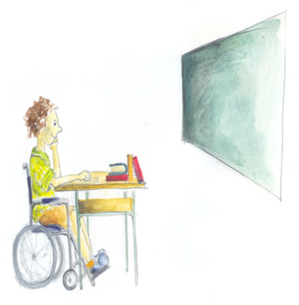
Италија, Израел, Шкотска, Хрватска
Међународни искуства у развоју инклузивног образовања
Преглед кроз неколико земаља

Slide 8
ИТАЛИЈА: законски оквир
ДР ГОРДАНА НИКОЛИЋ
У Италији током скоро четрдесет година од увођења инклузивног образовања (1973) легислатива је претрпела значане промене које су у континуитету имале развојну линију.

Slide 9
Законски оквир
ДР ГОРДАНА НИКОЛИЋ
Закон из 1992. године регулише са пет чланова (од 12. до 16. члана) обавезе у раду са децом и ученицима са сметњама и тешкоћама у развоју.
Те обавезе се односе подједнако на здравствене, социјалне и образовне установе које имају обавезу да сарађују.

Slide 10
закон
ДР ГОРДАНА НИКОЛИЋ
.....ученици са сметњама у развоју могу да преговарају о плану и модалитетима оцењивања са професорима.
Правилник 17/99 наглашава да сваки универзитет треба да има професора који је одговоран за пријем ученика са сметњама и да морају да постоје тутори. Универзитет треба да гарантује елиминацију архитектонских баријера и треба да постоје асистенти за даљу мобилност студената.

Slide 11
Ко су деца/ученици са сметњама у развоју
ДР ГОРДАНА НИКОЛИЋ
Закон из 1992. године дефинише децу са посебним потребама као особе са физичком, психичком и сензорном ометеношћу која доводи до тешкоћа у учењу и односима и до социјалне алијенације деце;

Slide 12
Процена потреба детета /ученика
ДР ГОРДАНА НИКОЛИЋ
Клиничка дијагностика– урађена од стране специјалисте,
Функционална дијагноза– доктор специјалиста, специјални рехабилитатор, психолог, соц.радник. ФД треба да опише преостале капацитете
Динамички профил- опис реакције сметњи и способности после првог пробног периода у раду са учеником
ИОП –то је пројекат и синергија рехабилитације, социјализације и школства

Slide 13
Израел: Закон о посебном образовању
1988- декларација закона
2003- значајна допуна – поглавље о инклузији!!

Slide 14
Важно!!!
Родитељи и деца су суштински укључени у образовни процес и доношење одлука

Slide 15
Становништво
45000 ученика у “посебном образовању” = посебне школе, предшколске установе и посебна одељења у редовним школама
73000 ученика са посебним потребама је укључено у редовне школе, од чега је 65% ученика са разним потешкоћама у учењу

Slide 16
Ученици са сметњама у развоју…
Meнтална ретардираност
Церебрална парализа
Глува деца и деца са слушним поремећајима
Слепа деца
Емоционални поремећај

Slide 17
Деца са посебним потребама имају разноврсну подршку
Логопед
Професионални терапеут Occupational therapist
Физиотерапија
Уметност, музика, драма, игра и библиотерапија
Психолошке услуге
Пара-образовна подршка

Slide 18
Настава у посебним условима
Продужени дан у школи
Продужена школска година
Мали број ученика у одељењима
Парамедицинске услуге
Оброци
Превоз
Додатне услуге
Медицинске услуге
Психолошке и социјалне услуге

Slide 19
Услуге у регуларним условима
Додатна настава
Пара-образовна подршка
Физиотерапија, логотерапија, професионална терапија
Уматност, музика, драма, игра и библиотерапија
Додатне услуге
Психолошке услуге

Slide 20
ОРВИРНИ КУРИКУЛУМ, ШКОТСКА,1985.
Подела курикулума на пет широких тематских области и шест нивоа (А-Е) кроз који се деца крећу индивидуалним темпом који је за њих оптималан.
Сва деца тиме уведена у исти оквирни курикулум, али уз могућност значајног индивидуалног прилагођавања.
Припремни ниво А ‘осмишљен’ с обзиром на децу са тежим и комбинованим когнитивним сметњама у развоју.
Прелазак из нижег разреда у виши престао је да зависи од специфичног нивоа курикулума на коме се дете у том тренуку налази.

Slide 21
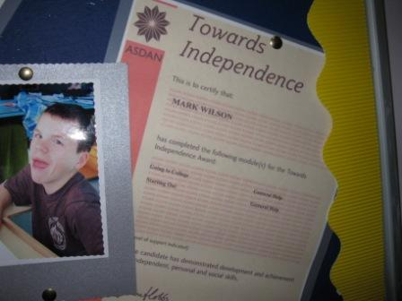
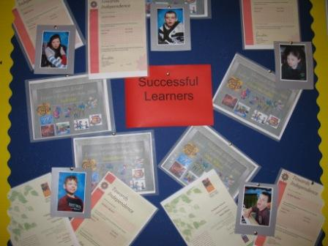
Оквирни курикулум омогућава сваком детету да заврши школу и добије диплому ШКОТСКА, од 1985.

Slide 22
Дефинисање поступка усмеравања ШКОТСКА
Не постоје комисије за разврставање или усмеравање.
Процену детета врше стручњаци који га најбоље познају (учитељи, школски психолози итд.), у партнерству са родитељима.
Одлуку о томе да ли ће дете ићи у редовну или специјалну школу доносе ти исти стручњаци заједно са родитељима, консултујући се са представницима општинских просветних власти.
Родитељски избор има највећу тежину и изузетно ретко се одбацује.
Смештај може бити и „на пробу“, да се види како се дете прилагодило, да ли је задовољно и како учи.

